Slide 1

수요분석과 예측을 통한 돌봄시설
우선배치 지역선정 및 서비스 구현
서비스명 : 온종일 돌봄24
팀명 : 워킹맘
온종일 돌봄24 made by 워킹맘

Slide 2
목차
1
돌봄수요에 대한 필요성과 문제인식
2
데이터 분석을 통한 돌봄수요 모델링
3
모델링을 활용한 비즈니스 아이디어 구현
온종일 돌봄24 made by 워킹맘

Slide 3
I. 문제인식 및 필요성과 서비스 구현 목적
문제인식 및 필요성
서비스 구현 목적
- 11년간 ‘초등돌봄교실’ 참여 학생수 약 5배 증가(2019)
정부 온종일 돌봄정책 발표 ('22년까지 총 3,500실 확대)
코로나 19에 따른 사회적 거리두기 가능한 돌봄공간 확보 필요성 대두
방역소독과 돌봄병행 동시부담 가중에 따른 돌봄전문 인력 부족
▶지역별 혹은 시군구별 학생수요를 고려한 선별적 우선설치가 필요
- 정부핵심과제로 지역사회와 함께하는 돌봄서비스 강화
교육부 돌봄서비스 사업 추진 계획 발표(2020.08.11)
학교에서 돌봄 서비스가 가능한 교실을 제공하면 지자체가 돌봄을 운영
▶ 초등돌봄과 마을돌봄에 대한 통합적인 관리 필요
- 현재 전국적으로 설치 되어있는 돌봄시설들(초등돌봄교실/지역아동센터/다함께돌봄센터/청소년방과후아카데미)이 지역별, 시군구별로 학생의 수요를 정확히 반영하여 설치가 되고 있는지를 데이터분석을 통해 확인
- 돌봄시설이 필요한 지역구에 예측모델링을 적용해 수요 파악 및 시각화
현재 학교돌봄과 마을돌봄에 대한 공시정보를 한꺼번에 제시해줄 수 있는 서비스 존재하지 않음. 지자체별 통합적인 현황을 보여줄 수 있는 서비스를 구현
온종일 돌봄24 made by 워킹맘

Slide 4
Ⅱ. 다중선형 회귀분석(Multiple linear Regression)
1단계 데이터 수집 및 준비
돌봄시설에 영향을 미치는 요소는?
분석방향
구분 | 의미 | 출처
학생수 | 전국의 초등학생 수 | 교육통계서비스 (https://kess.kedi.re.kr/index)
비만지수 | 몸무게를 키의 제곱으로 나눈 값 | 공공데이터포털(https://www.data.go.kr/data/15037481/fileData.do)
음주율 | 최근 1년 동안 한 달에 1회 이상 술을 마신 적이 있는 사람의 분율(%) | 국가통계포털 (https://kosis.kr/)
교육경비보조금 | 지자체의 교육투자 예산 | 지방재정365 (http://lofin.mois.go.kr/portal/main.do)
한부모가구수 | 한부모가족지원관련법에 의한 급여 또는 서비스를 받는 수급가구 | 복지로((http://www.bokjiro.go.kr/)
1. 데이터 전처리 및 EDA
인구통계적 환경
2. 회귀분석을 이용한 모델 구축
사회문화적 환경
경제적 환경
3. 예측값과 비교하여 돌봄현황 파악
4. 모델링을 통한 웹 서비스 구현
돌봄시설에 영향을 미치는 요인이 단 하나일 가능성은 희박 따라서 돌봄시설에 미치는 다양한 독립변수를 분석 이에 따른 ‘다중선형회귀분석‘ 모델을 사용
돌봄시설에 미치는 요인을 크게 3가지 환경으로 분류
인구통계적환경으로 학생수와 한부모가구수 , 경제적환경으로 지역별 교육경비보조금과 도서관수, 사회문화적환경으로 비만지수와 음주율 요인 분석시도

Slide 5
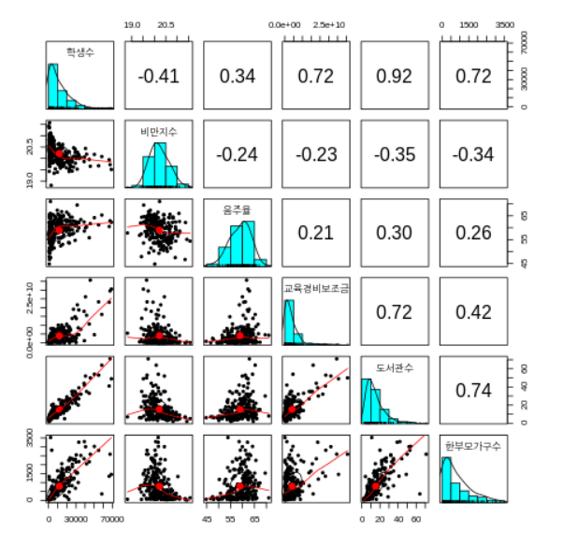
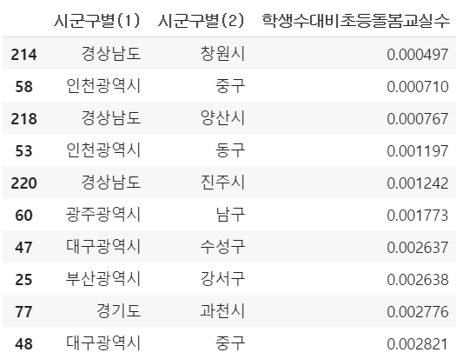
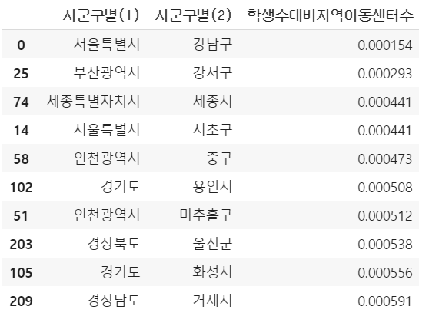
Ⅱ. 다중선형 회귀분석(Multiple linear Regression)
2단계 데이터 탐색(EDA)
- 산포도 행렬을 통한 각 변수간 상관관계 확인
- 인구통계적 환경 요인과 경제적 환경요인 간에
강한 양(+)의 상관관계를 가지고 있음.
- 지역구별 학생수(수요)에 따라
지자체 인프라 역시 공급이
되고 있다는 것을 의미
- 학생수 대비 초등 돌봄교실수가 가장 적은 행정구는 경상남도 창원시
- 학생수 대비 지역 아동센터수가 가장 적은 행정구는 서울특별시 강남구
- 강남구의 지역아동센터수가 적은 이유로 지역내 소득과 연관이 있을 가능성이
있고 이에 지역내 총생산 데이터를 활용해 추가적인 검증이 필요

Slide 6
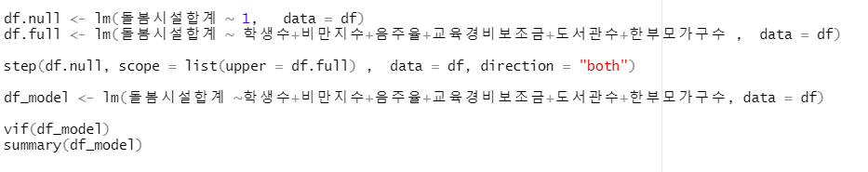
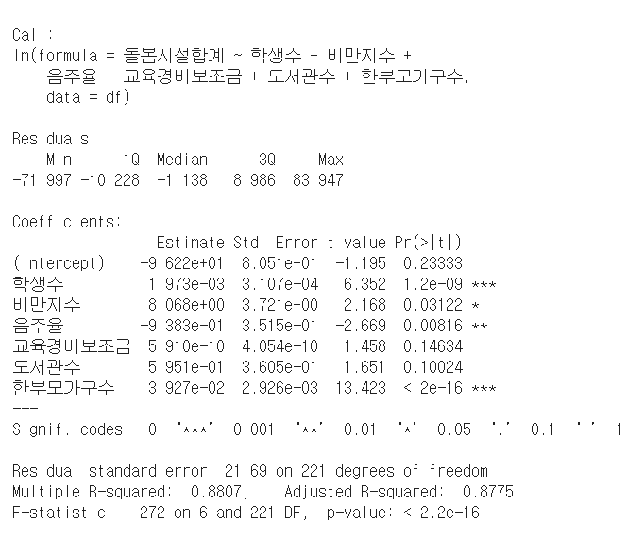
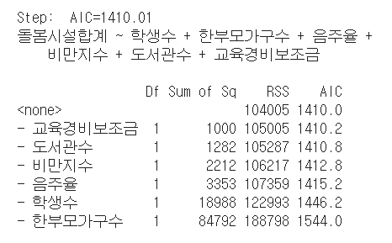
Ⅱ. 다중선형 회귀분석(Multiple linear Regression)
3단계 데이터 모델링 및 성능평가
P-value
: 추정된계수가 실제 0일
확률 추정치
Signif. Codes
: 독립변수가
기각될 가능성
결정계수
: 모델이 실제 관측치의
분산을 얼마나 잘 반영
하고 있는지를 판단
F-통계량
: 모집단 a가 0일 확률로
모델의 통계적
유의성 판단
- VIF 분석을 진행하여 각 독립변수들 간의 multicollinearity(다중공선성) 확인 및 제거
- 종속변수와 독립변수로 선형회귀식을 세우고, R을 이용하여 독립변수 선택 Stepwise 기법 위주로 사용
타당한 종속변수들을 선택하며 최종 모델 구축

Slide 7

Ⅱ. 다중선형 회귀분석(Multiple linear Regression)
4단계 다중선형회귀모델 예측
※ 실제사례
돌봄시설이 가장 부족한 지역인 인천 미추홀구는
최근 라면화재로 전국민을 가슴아프게한,
온몸에 화상을 입고 여전히 의식이 불분명한 형제들이 실제 거주
하는 곳이며 현재 인천의 경우 이 사건을 계기로 대대적인 돌봄
서비스에 대한 전수조사가 이루어 지고 있음
※ 결론
현재 학교돌봄과 마을돌봄에 대한 공시정보를
통합적으로 확인가능한 서비스가 존재하지 않음.
지역별/행정구별 마을 돌봄과 학교돌봄에 대한 통합적인 현황을
보여주고, 모델링한 결과를 통해 각 지역에 필요한 돌봄수요까지
시각화해 나타낼 수 있는 서비스를 구현하고자 함
다중선형회귀모델 예측 돌봄시설
약 174 곳
다중선형회귀모델 실제 돌봄시설
학생수 : 29286 지역아동센터 : 15
초등돌봄교실 : 87 다함께돌봄센터 : 0
방과후아카데미 : 0
102 곳
실제 돌봄시설과 약 72개 차이

Slide 8
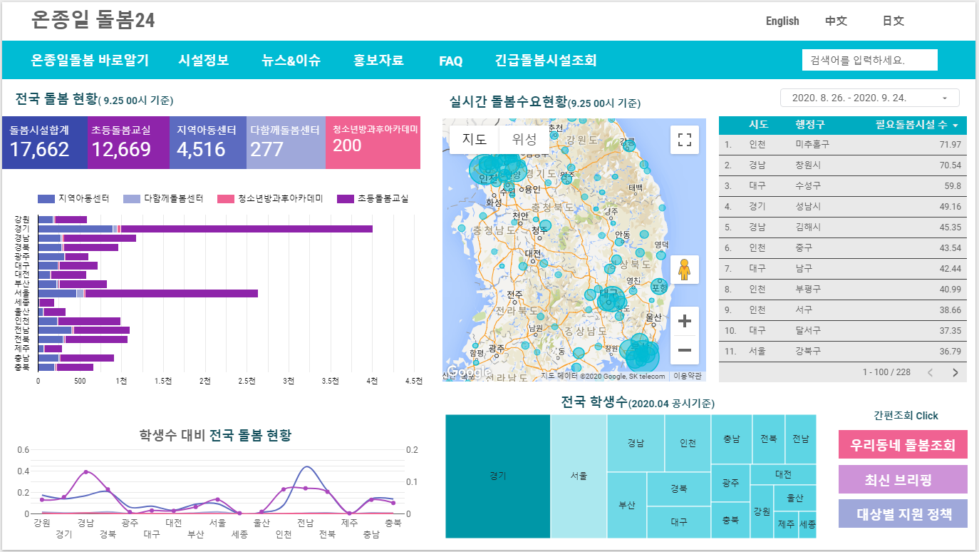
Ⅲ. 모델링을 활용한 비즈니스 아이디어 구현(서비스명 : 온종일 돌봄24)
주제를 상세하게 풀어서 설명하는 텍스트 상자
실시간 돌봄시설이
부족한 지역 을 시각화
기간별 돌봄시설 확충이
시급한 지역을 표시
이용자의 거주지역 에
대한 현황 조회

Slide 9
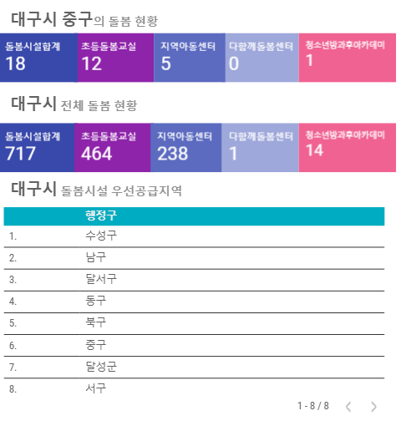
Ⅲ. 모델링을 활용한 비즈니스 아이디어 구현(서비스명 : 온종일 돌봄24)
Ex) 우리동네 돌봄조회 -> ‘대구시 중구‘ 검색
‘온종일돌봄24’ 서비스 기대효과
1. 정부 및 지자체는 시도별 행정구별 돌봄 유형(학교돌봄/마을돌봄)에 따른 현황파악이 용이하고 수요가 시급한 지역에 돌봄시설 우선 설치 가능
2. 예비 초등학생 자녀를 둔 학부모에게는 ‘돌봄시설 우선공급지역’ 정보제공을 통해 차후 주거지 결정시 도움이 되도록 함
3. 주거지 변경을 하는 가정의 경우 온종일돌봄24 서비스를 통해 자녀에 맞는 돌봄시설 수용여부 미리 확인이 가능 돌봄 공백을 최소화 하도록 함
온종일 돌봄24 made by 워킹맘

Slide 10
감사합니다
온종일 돌봄24 made by 워킹맘

